Slide 1
Кластеризация и визуализация каталога Spotify (200 000 треков) с целью получения алгоритма для построения плейлистов
Паремузов Матвей, 332 группа

Slide 2
Цели
1. Разведочный анализ данных
2. Построить непрерывную 2‑D проекцию треков
3. Сгруппировать треки методом HDBSCAN
4. Интерпретировать и проверить практическую полезность

Slide 3
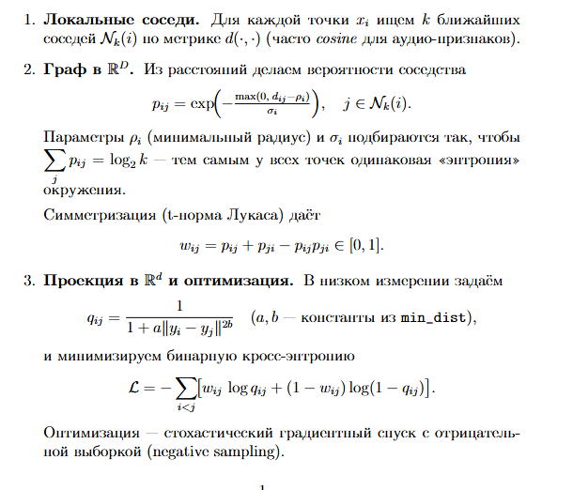
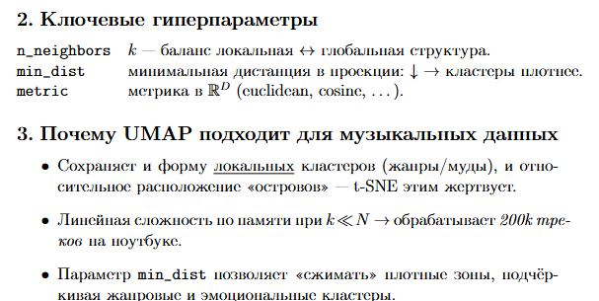

Slide 4
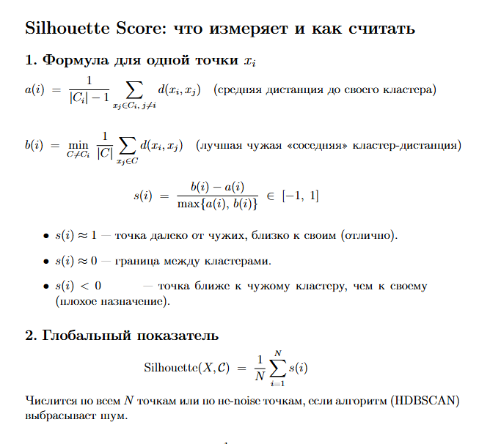
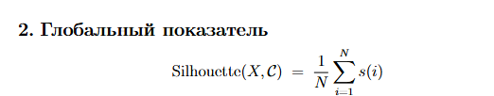
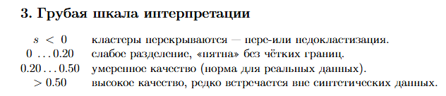

Slide 5
Анализ данных:
Также в данном датасете присутствуют признаки, полученные с помощью нейросети T5 от компании Google. Вот эти признаки:
- Основная эмоция песни
- Насколько вероятно трек является танцевальным (0-100)
- Энергичность трека
- Позитивность
- Речетативность
- Вероятность записи трека быть живым выступлением
- Акустическое качество
- Вероятность того, что трек инструментальный
Признаки по трекам:
- Исполнитель
- Название трека
- Мера изменчивости звуковых характеристик песни
- Жанр
- Год выпуска
- Тональность
- Темп (в Уд\мин)
- Средняя громкость песни
- Наличие ненормативной лексики

Slide 6
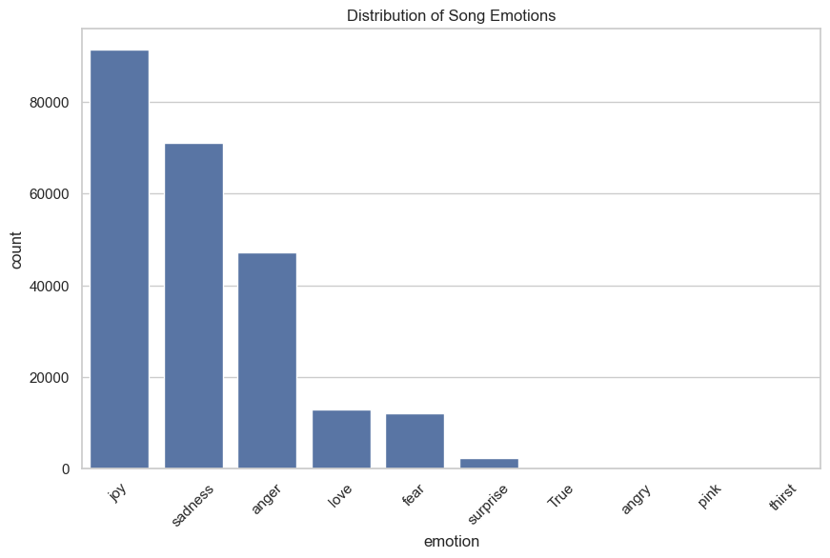

Slide 7
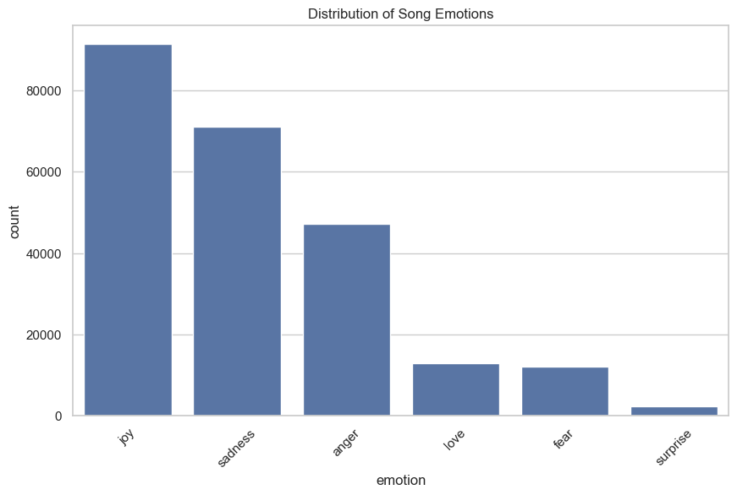

Slide 8
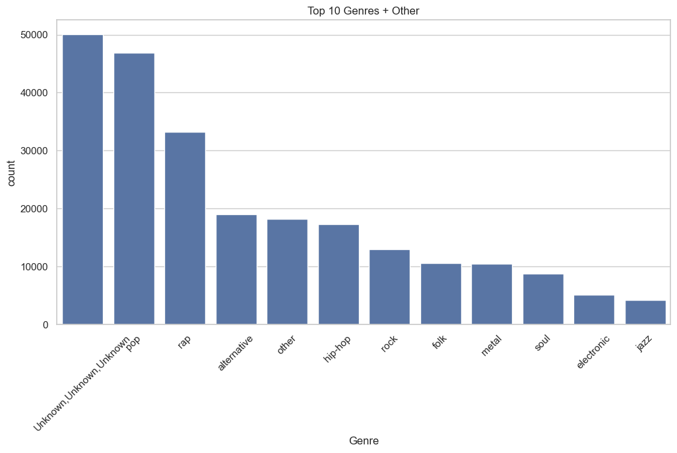

Slide 9
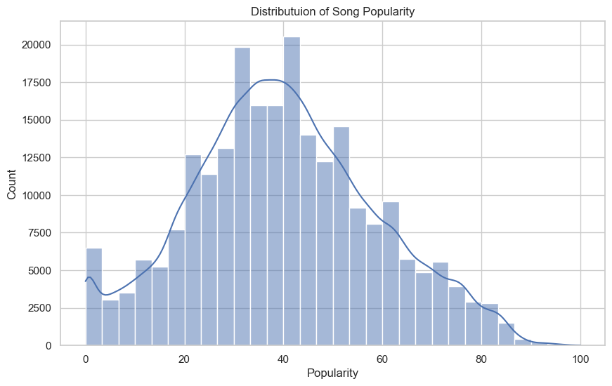

Slide 10
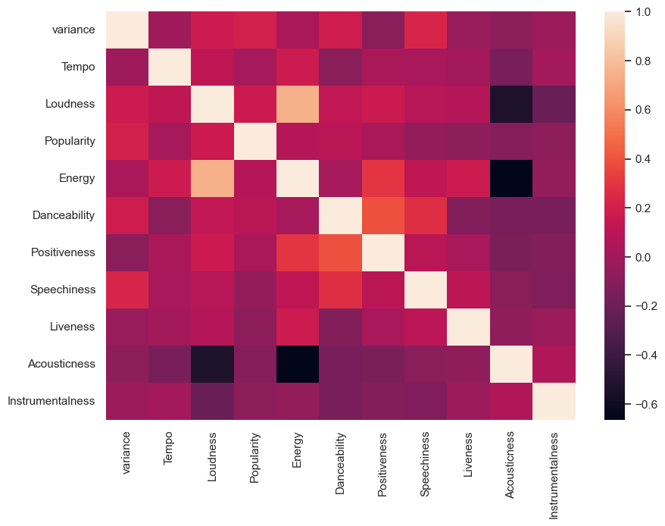

Slide 11
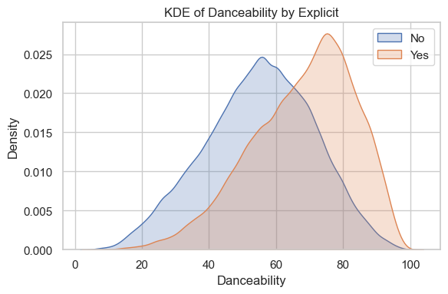
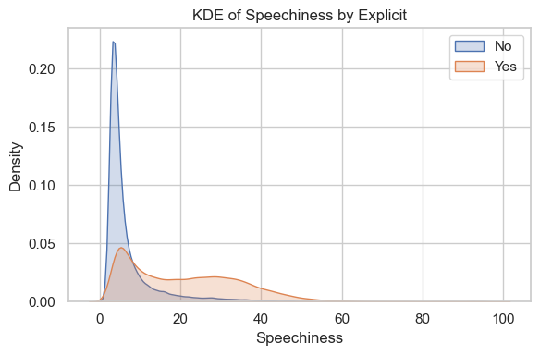

Slide 12
